Slide 1
ARALIKLI ANİ DİSPNEİK ATAKLAR
Dr. Ceyhun Yurtsever
10.02.2014

Slide 2
Huzurevinde yaşayan 62 yaşındaki hasta nefes darlığı şikayetiyle başvurmuş.
Hasta çoklu organ yetmezliğiyle birlikte olan ürosepsis tedavisi için yoğun bakım ünitesinde kalmış ve kısa bir süre önce taburcu edilmiş.
Hastanede, 3 haftadan uzun süre mekanik ventilasyon ve vasopressör tedavisi görmüş.

Slide 3
Bir bakım tesisine taburcu edildikten sonra, hasta da birkaç kez akut solunum yetmezliği atağı gelişmiş.
Ataklar;
  ani ve kendi kendini sınırlayan,
  nebulizerler, ilave oksijen ve başın konumunun değiştirilmesi gibi minimal müdahelelerle çözülen karakterdeymiş.
  Ve oskültasyonda AC sesleri doğalmış.

Slide 4
Ataklar
  Hasta sırt üstü yatar pozisyonda başını yükselttiğinde
  Otururken başını ileriye uzattığında oluşuyormuş.

Slide 5
Akut pulmoner ödem
GÖRH, aspirasyon ve pnomonisiyle birlikte
Trakeomalazi
Ventilatör kaynaklı AC hasarı
Ventilatör kaynaklı pnömoni ve atelektazi

Slide 8
Akut pulmoner ödem
GÖRH, aspirasyon ve pnomonisiyle birlikte
Trakeomalazi
Ventilatör kaynaklı AC hasarı
Ventilatör kaynaklı pnömoni ve atelektazi

Slide 9
Cevap: Trakeomalazi

Slide 10
Tartışma
Trakeomalazi, trakeal kartilaj zayıflığıdır.
  Anteroposterior-Lateral
  Diffüz-Segmental
  Konjenital-Kazanılmış

Slide 11
Kazanılmış form özellikle entübe edilmiş yada trakeostomisi olan erişkinlerde yaygındır.
Trakeostomi-stoma veya endotrakeal entübasyon-şişme kaf bölgelesinin trakeal duvarı zedelemesiyle trakeal kartilajı zayıflatır.
Bu tip trakeomalaziler genelde segmentaldir ve uzunluğu 3 cm veya daha kısadır.

Slide 12
En olası risk faktörü tekrarlayan ve uzun süreli entübasyon ve bununla beraber yüksek doz steroid tedavisidir.
Mekanizma belirsizdir ancak basınç nekrozu, bozulmuş kan akımı, tekrarlayan enfeksiyonlar, mukozal sürtünme veya mukozal inflamasyon ile ilişkili olabilir.

Slide 13
Diğer nedenler
  Tekrarlayan enfeksiyonlar
  Sigara dumanı gibi iritan inhalasyonlarının sebep olduğu yaygın inflamasyon ve beraberinde ağır amfizem
  Ağır spor travma öyküsü
  Trakeaya dıştan bası(guatr vb)

Slide 14
Hastanın semptomları, vokal kordların birkaç santim aşağısında trakeada anteroposterior segmental bir daralma ile açıklanabilir.
Hasta başını yukarıya kaldırdığında yada yatar pozisyonda boynunu fleksiyona getirdiğinde hava girişi bu hareketlerle uyumluydu.

Slide 16
Şekilde AC ve trakeanın 3 boyutlu görüntülenmesi mevcut olup trakeomalazi lezyonu belirgindir.

Slide 17
Akut pulmoner ödem
Entübasyondan yeni çıkmış, çoklu organ yetmezliği gelişmiş zayıf bir hastada ani gelişen nefes darlığı akut pulmoner ödem olasılığını arttırır.
Bu hastada ki nefes darlığı başın veya boynun hareketlerine bağlıydı ve volüm yüklenme belirtileri ile ilişkili değildi.
Akut pulmoner ödem azalmış solunum sesleri, ral-ronküs-vizing ve juguler venöz dolgunlukla beraberdir.

Slide 18
GÖRH, aspirasyon ve pnömonisiyle birlikte
GÖRH, brokospazmla birlikte olan kronik aspirasyon sendromuna neden olabilir.
Vizing, ral ve ince ekspiratuar ronküsler gibi bronkospazm işaretleri olur.

Slide 19
Ventilatör kaynaklı AC hasarı
Barotravma, aşırı hava kaçağı veya volüm travmasıyla AC hasarına sebep olabilir.
Sekonder olarak AC aşırı genişlemesi ortaya çıkarabilir.

Slide 20
Atelektravma diyede adlandırılan döngüsel atelektaziler, AC in atelektazik olması ve sonrasında tekrar genişlemesiyle oluşabilecek zarar anlamına gelir.
Biyotravma AC hücrelerinin aşırı gerilmesi sonrası alveollerde sitokinleri arttıran inflamatuar yanıttır.

Slide 21
Bu durumda prezentasyon trakeomalaziden daha yavaştır ve kendiliğinden çözülmez.
Etkilenen hemitoraksta hiçbir solunum sesi yoktur ama intratorasik HT bulguları mevcuttur.

Slide 22
Ventilatör kaynaklı pnömoni ve atelektazi
Mekanik ventilasyon sonrası ortaya çıkan kalıcı pnömoni ve atelektazide de daha yavaş bir prezentasyon vardır.
Fizik muayenede solunum belirtileri (raller, ronküsler gibi) eşliğinde ateş ve öksürük gibi sistemik semptomlarda mevcuttur.

Slide 23
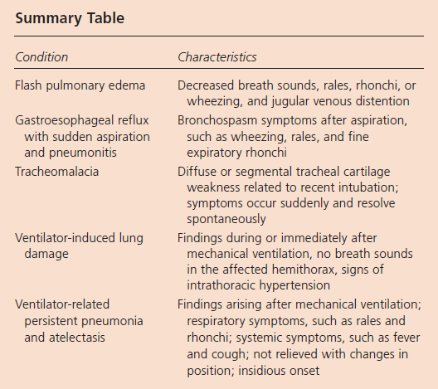

Slide 24
February 1, 2013 Volume 87, Number 3
www.aafp.org/afp
American Family Physician

